Slide 1
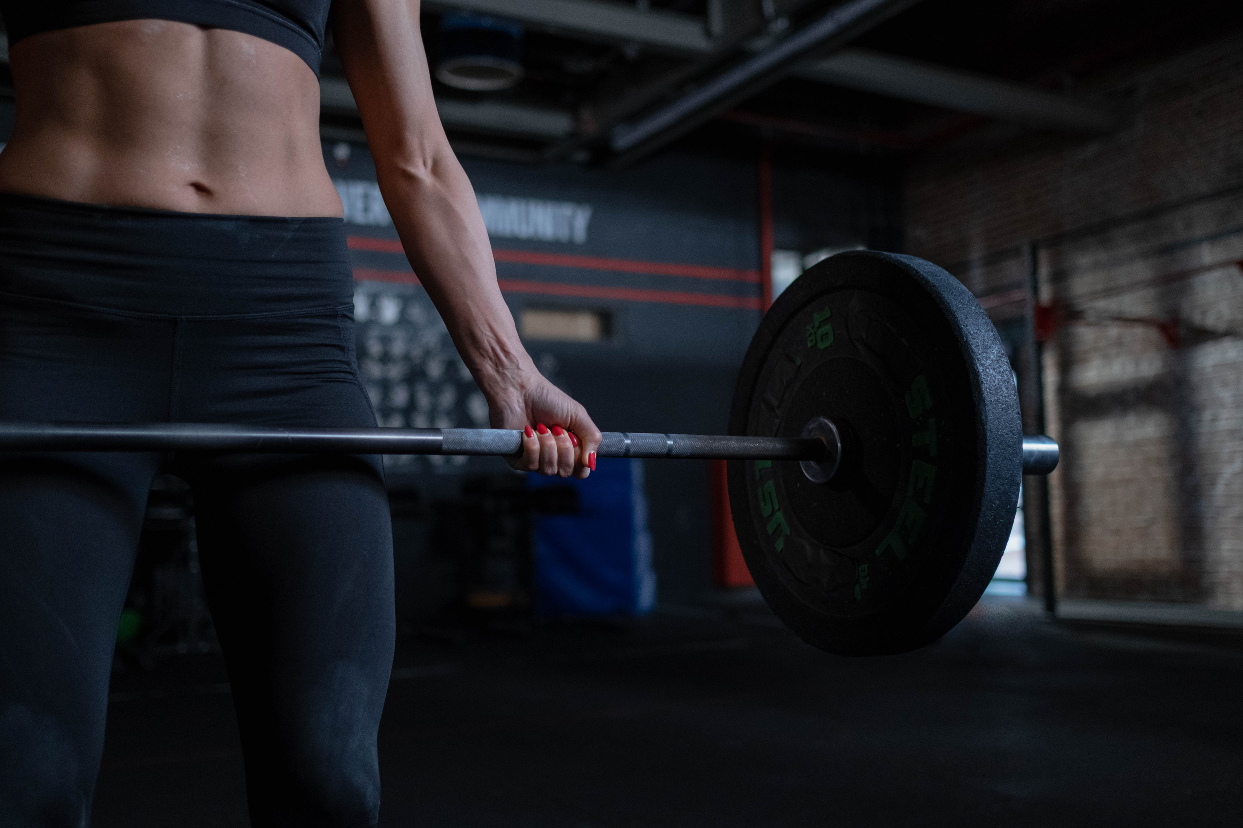
FITWISE
APLICACIÓN MÓVIL DE ENTRENAMIENTO Y NUTRICIÓN PERSONALIZADA
PROYECTO APT – INGENIERÍA EN INFORMÁTICA
JONATHAN VALENZUELA – VICTOR PALACIOS
DUOC UC
2026

Slide 2
INDICE
💡 ¿QUÉ ES FITWISE?
🌎 ¿POR QUÉ ELEGIMOS ESTE PROYECTO?
🤝 ¿A QUIENES VA DIRIGIDO?
💪¿CÓMO SE RELACIONA CON NUESTRO PERFIL DE EGRESO?
🛠️ TECNOLOGÍAS Y DESARROLLO
🔄 METODOLOGÍA DE DESARROLLO
🏗️ ARQUITECTURA
⚠️ RIESGOS
🔐 SEGURIDAD
💰 MODELO DE NEGOCIO
📋 PLAN DE TRABAJO
📱 MOCKUP
🎯 CONCLUSIÓN

Slide 3
FitWise es un prototipo de aplicación móvil que busca integrar entrenamiento, orientación sobre ejercicios y nutrición en una sola plataforma.
¿QUÉ ES FITWISE?
Principales funcionalidades
🏠 Entrenamiento en casa
🏋️ Entrenamiento en gimnasio
📚 Guía de ejercicios y máquinas
🔥 Calculadora de requerimientos calóricos
🥗 Recomendaciones de alimentación
📊 Seguimiento del progreso

Slide 4
¿POR QUÉ ELEGIMOS ESTE PROYECTO?
DETECTAMOS UNA NECESIDAD:
  Muchas personas quieren comenzar a entrenar, pero no saben cómo hacerlo.
  Los principiantes pueden tener dudas sobre ejercicios y máquinas.
  Existe dificultad para organizar el entrenamiento y alimentación en función de un objetivo.
  No todas las personas cuentan con los recursos para contratar un entrenador personal o asesor nutricional.
NUESTRA PROPUESTA:
Utilizar la tecnología para centralizar estas herramientas en una aplicación accesible y fácil de utilizar.

Slide 5
¿A QUIÉN ESTÁ DIRIGIDO?
LAS PERSONAS PUEDEN NO SABER:
Personas mayores de 18 años que desean mejorar su condición física y hábitos de alimentación, especialmente principiantes que entrenan en casa o gimnasio.
  Qué ejercicios realizar.
  Cómo utilizar correctamente una máquina.
  Cómo estructurar una rutina.
  Cuáles son sus requerimientos calóricos.
  Cómo organizar su alimentación.

Slide 6
¿CÓMO SE RELACIONA CON NUESTRO PERFIL DE EGRESO?
🧠
CÁLCULO DE REQUERIMIENTOS Y LÓGICA DE RECOMENDACIONES
PENSAMIENTO ALGORÍTMICO
💻
DESARROLLO DE LA APLICACIÓN Y FUNCIONALIDADES
PROGRAMACIÓN
🗄️
GESTIÓN DE DATOS
USUARIOS, EJERCICIOS, RUTINAS Y MINUTAS
🔐
PROTECCIÓN DE INFORMACIÓN DE LOS USUARIOS
SEGURIDAD
📱
DESARROLLO DE SOLUCIONES
CONSTRUCCIÓN DEL PROTOTIPO MÓVIL
🔄
METODOLOGÍAS ÁGILES
ORGANIZACIÓN MEDIANTE SCRUM

Slide 7
🛠️ TECNOLOGÍAS Y DESARROLLO
📱 Aplicación móvil
🔥 Backend y datos
🎨 Diseño
Flutter + Dart
Desarrollo de la aplicación y sus funcionalidades.
Firebase;
  Authentication
  Cloud Firestore
  Storage
Gestión de usuarios y almacenamiento de información.
Figma
Diseño UX/UI y prototipo de las interfaces.
💻 Desarrollo
🔄 Control de versiones
🤖 IA
Visual Studio Code
Entorno principal de programación.
Git + GitHub
Gestión y respaldo del código.
Integración opcional
Recomendaciones personalizadas en funcionalidades avanzadas.

Slide 8
METODOLOGÍA DE DESARROLLO
METODOLOGÍA: SCRUM
Elegimos Scrum porque permite desarrollar FitWise de manera iterativa e incremental, dividiendo el proyecto en períodos cortos de trabajo. Esto permite revisar constantemente los avances, detectar problemas y realizar mejoras durante el desarrollo.
¿CÓMO TRABAJAREMOS?
1. Product Backlog
  Se definirán y priorizarán las funcionalidades que tendrá FitWise:
  Registro e inicio de sesión
  Rutinas de entrenamiento
  Catálogo de ejercicios
  Guía de máquinas
  Calculadora calórica
  Recomendaciones de alimentación
  Seguimiento del progreso
2. Sprint Planning
Al inicio de cada Sprint se seleccionarán las tareas que serán desarrolladas durante las siguientes 2 semanas.
3. Desarrollo del Sprint
Se diseñarán, programarán e integrarán las funcionalidades seleccionadas, trabajando de manera incremental.
4. Sprint Review
Al finalizar cada Sprint se revisará el resultado obtenido y se verificará si las funcionalidades cumplen con lo esperado.
5. Sprint Retrospective
Se analizará el trabajo realizado, identificando:
  Qué funcionó correctamente.
  Qué problemas aparecieron.
  Qué podemos mejorar en el siguiente Sprint.
6. Incremento
Cada Sprint debe producir un incremento funcional del proyecto, acercándonos progresivamente al prototipo final de FitWise.

Slide 9
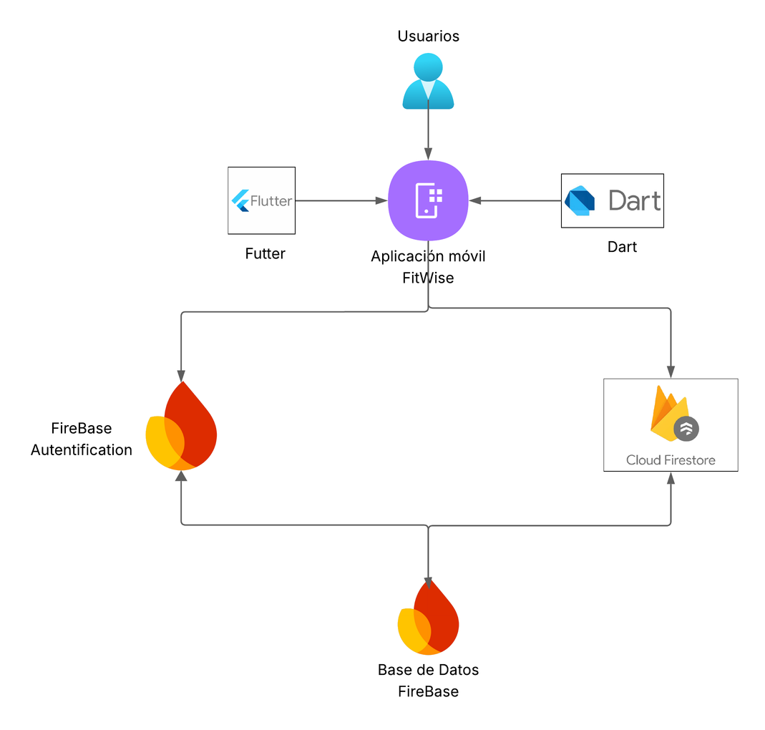
ARQUITECTURA 🏗️

Slide 10
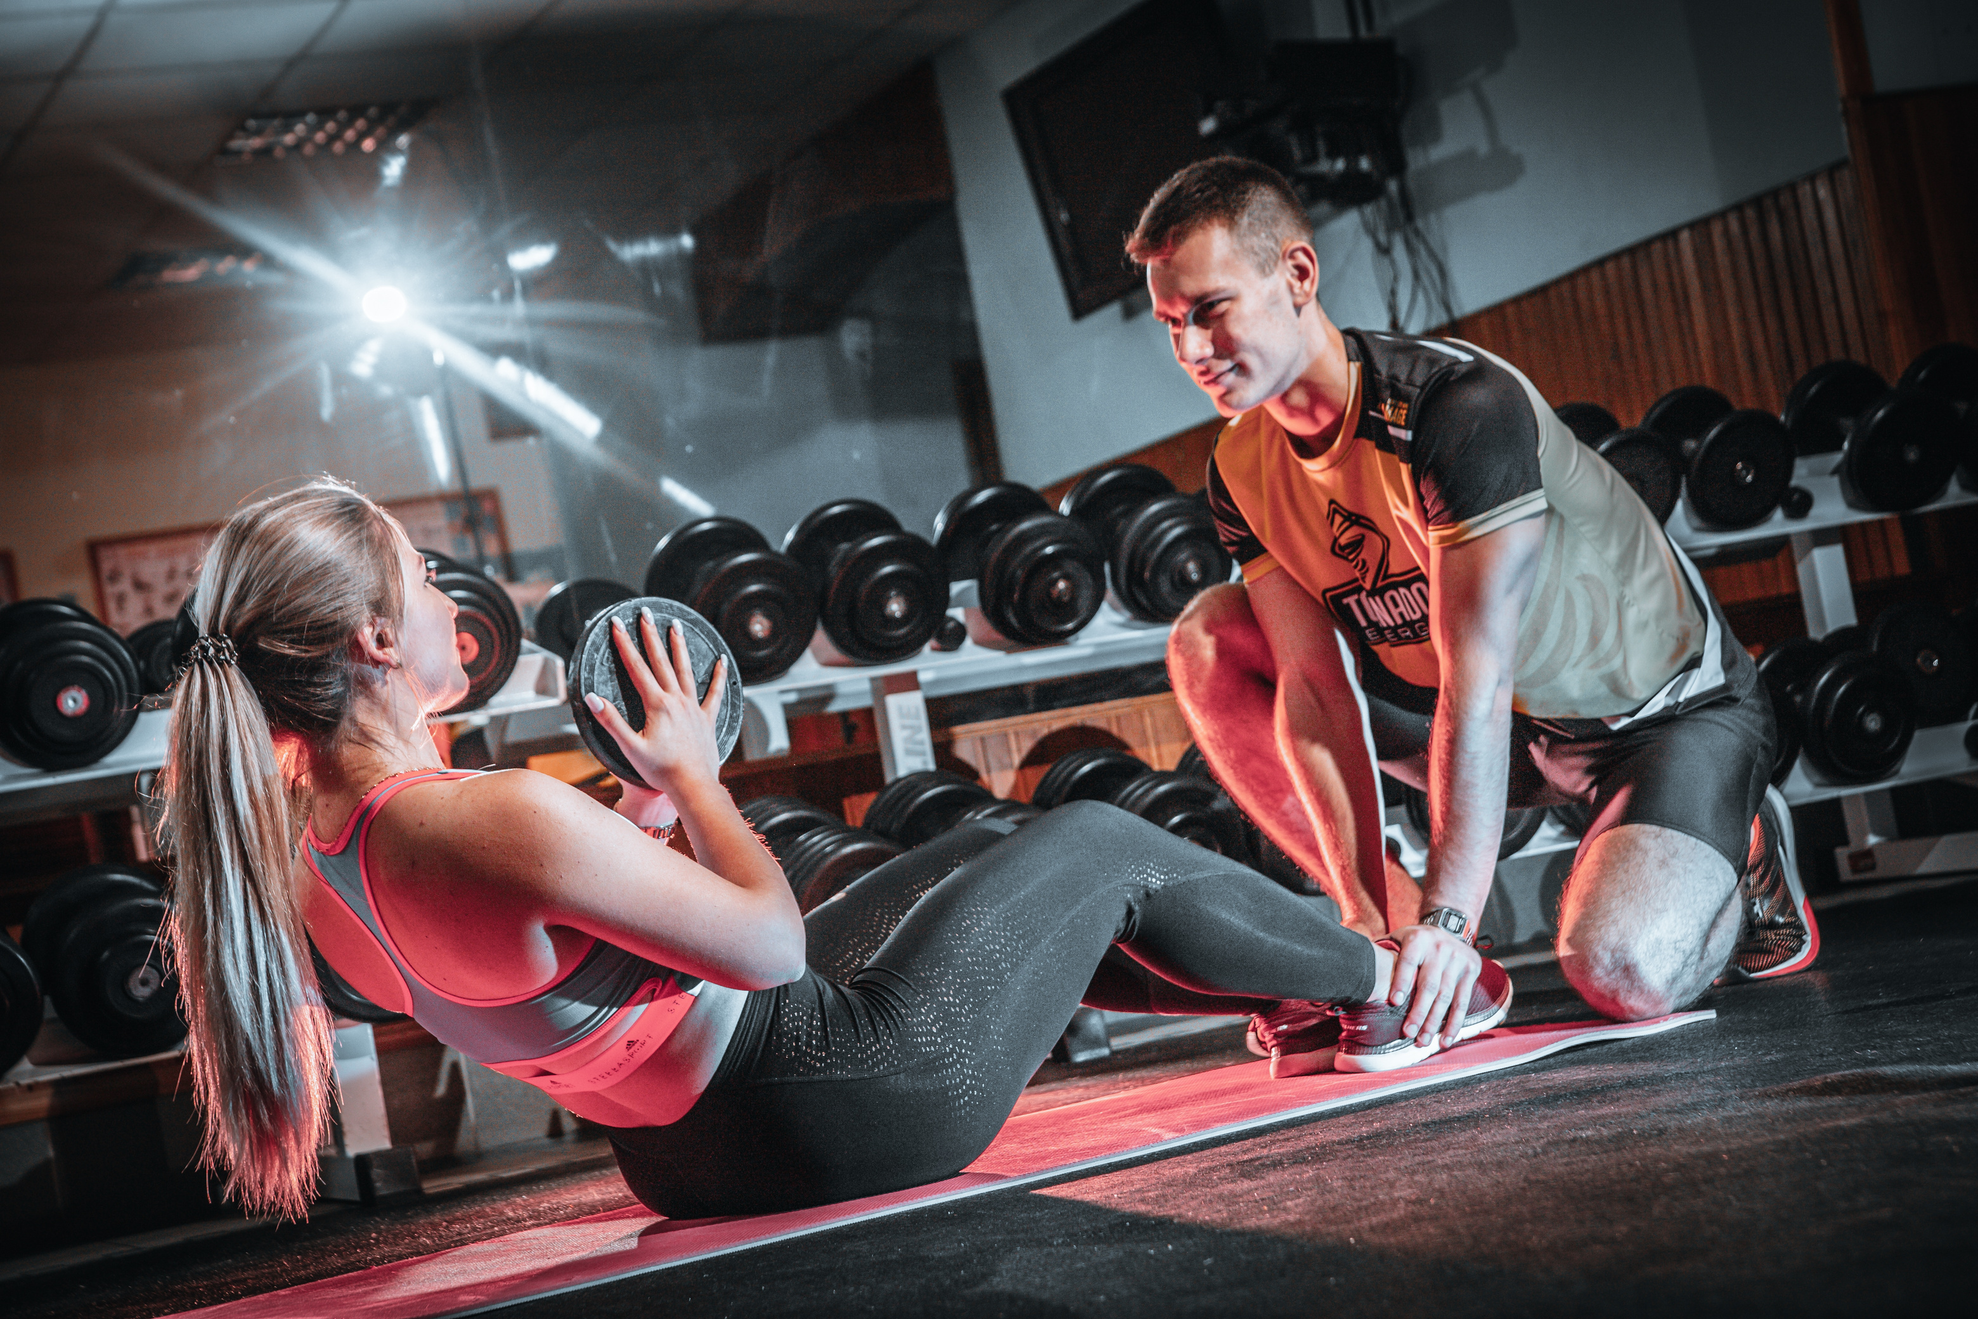
Riesgos del proyecto

Slide 11
RIESGOS INTERNOS
1. TIEMPO LIMITADO
SOLO CONTAMOS CON UNA SESIÓN SEMANAL DE LA ASIGNATURA.
MITIGACIÓN: PLANIFICAR MEDIANTE SCRUM Y PRIORIZAR FUNCIONALIDADES ESENCIALES.
2. COMPLEJIDAD DEL DESARROLLO
ALGUNAS FUNCIONALIDADES PUEDEN REQUERIR MÁS TIEMPO DEL ESPERADO.
MITIGACIÓN: DESARROLLAR PRIMERO UN MVP Y DEJAR FUNCIONES AVANZADAS PARA FUTURAS VERSIONES.
3. DISTRIBUCIÓN DEL TRABAJO
AL SER UN EQUIPO DE DOS PERSONAS, ALGUNAS TAREAS PUEDEN CONCENTRARSE EN UN INTEGRANTE.
MITIGACIÓN: DEFINIR RESPONSABILIDADES Y REALIZAR SEGUIMIENTO MEDIANTE LOS SPRINT.
4. ERRORES DURANTE EL DESARROLLO
MITIGACIÓN: REALIZAR PRUEBAS PROGRESIVAS Y CORRECCIONES DURANTE CADA SPRINT.

Slide 12
RIESGOS EXTERNOS
1. FALLAS DE SERVICIOS EXTERNOS
PROBLEMAS CON SERVICIOS EN LA NUBE O HERRAMIENTAS UTILIZADAS.
MITIGACIÓN: UTILIZAR HERRAMIENTAS CON ALTERNATIVAS Y MANTENER RESPALDOS.
2. DISPONIBILIDAD DE RECURSOS
DIFICULTAD PARA CONSEGUIR MATERIAL VISUAL O INFORMACIÓN DE EJERCICIOS/MÁQUINAS.
MITIGACIÓN: UTILIZAR FUENTES CONFIABLES Y RECURSOS DISPONIBLES PARA EL PROTOTIPO.
3. PROBLEMAS TECNOLÓGICOS
COMPATIBILIDAD, INTEGRACIÓN DE BASE DE DATOS O HERRAMIENTAS DE IA.
MITIGACIÓN: UTILIZAR TECNOLOGÍAS CON DOCUMENTACIÓN DISPONIBLE Y PROBAR LAS INTEGRACIONES PROGRESIVAMENTE.

Slide 13
SEGURIDAD 🔐
La seguridad será considerada desde el diseño de la aplicación, protegiendo las cuentas y la información almacenada de los usuarios.
Protección de cuentas
  Firebase Authentication para gestionar el registro e inicio de sesión.
  Las contraseñas no serán almacenadas directamente por FitWise.
Protección de datos
  Cloud Firestore almacenará los datos de los usuarios.
  Se utilizarán reglas de seguridad para controlar el acceso.
Control de acceso
  Cada usuario podrá acceder únicamente a la información correspondiente a su cuenta.
Buenas prácticas
  No almacenar credenciales directamente en la aplicación.
  Mantener el código fuente mediante Git/GitHub.
  Realizar pruebas de seguridad antes de la entrega.

Slide 14
MODELO DE NEGOCIO 💰
Modelo Freemium
🆓 Versión gratuita
  Rutinas básicas.
  Catálogo de ejercicios.
  Guía de máquinas.
  Calculadora calórica.
⭐ Versión Premium
  Rutinas personalizadas.
  Seguimiento avanzado.
  Recomendaciones personalizadas.
  Funcionalidades adicionales
Fuentes de ingresos
💳 Suscripción mensual/anual
🤝 Alianzas con gimnasios
📈 Servicios o funcionalidades Premium

Slide 15
PLAN DE TRABAJO 📋
Fase 2 (S5–S15)
Desarrollo, base de datos, calculadora y rutinas
Fase 1 (S1–S4)
Fase 3 (S16–S18)
Planificación, requerimientos y diseño
Pruebas, correcciones y presentación

Slide 16
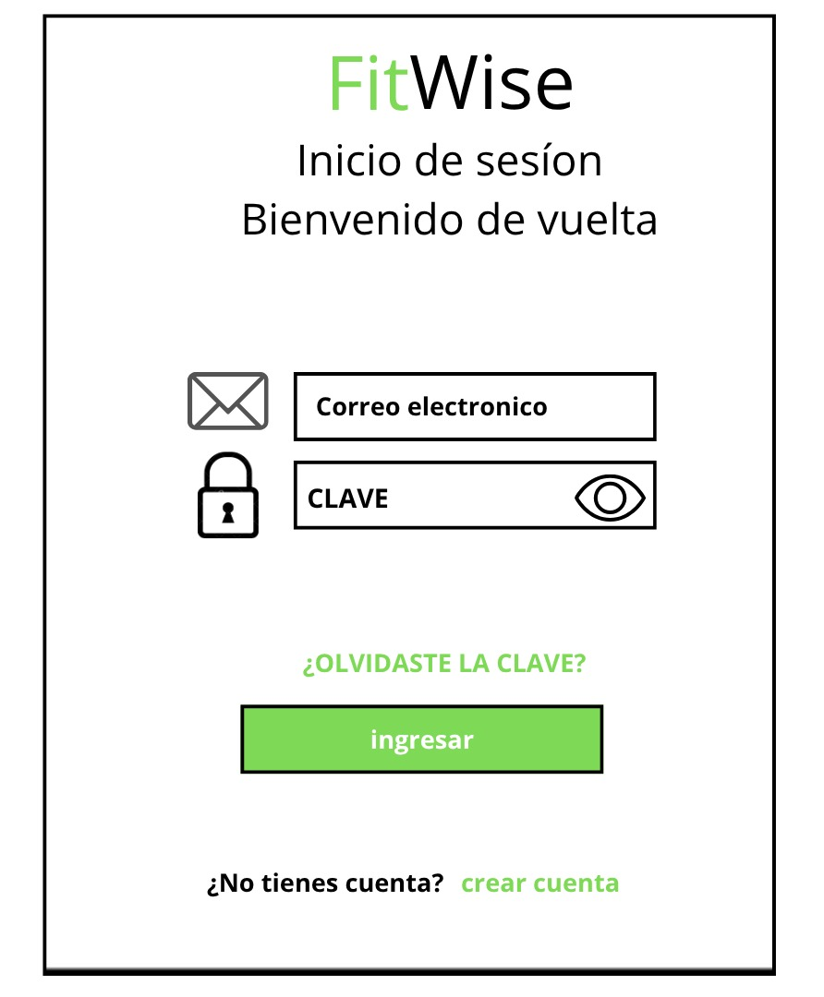
MOCKUP 📱

Slide 17
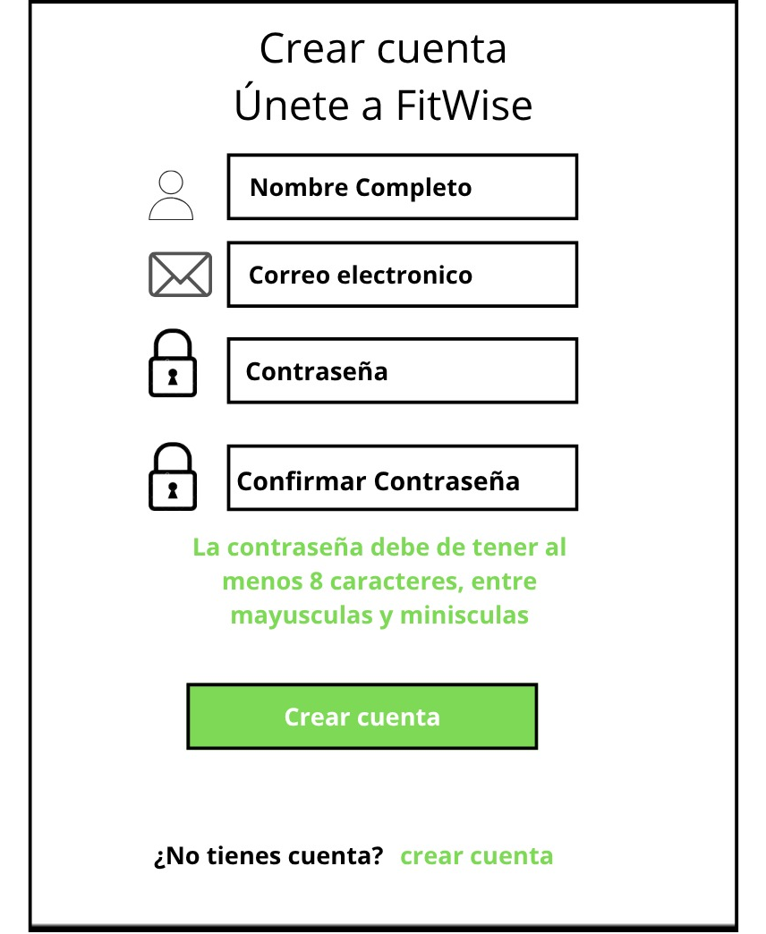
MOCKUP 📱

Slide 18
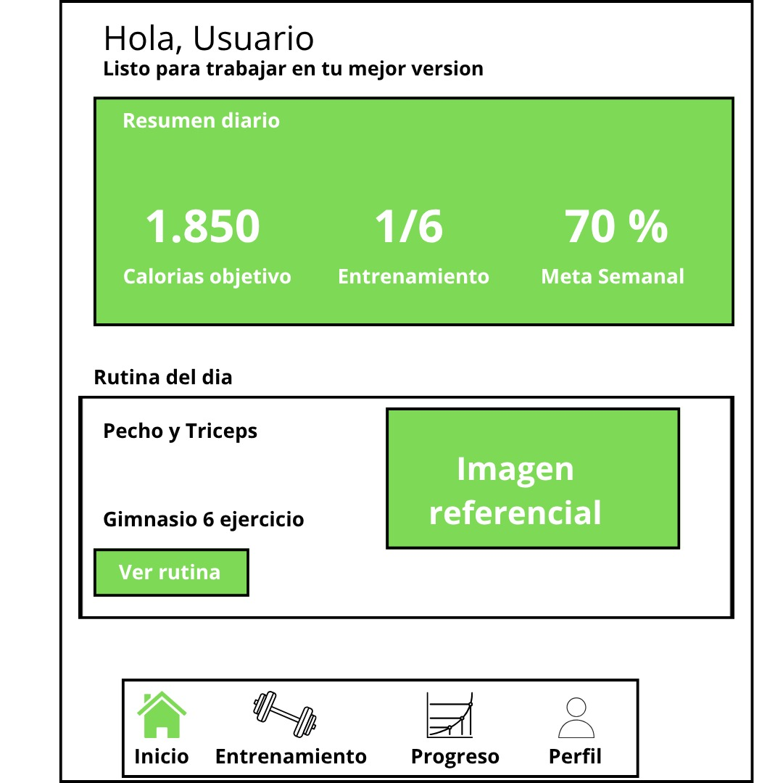
MOCKUP 📱

Slide 19
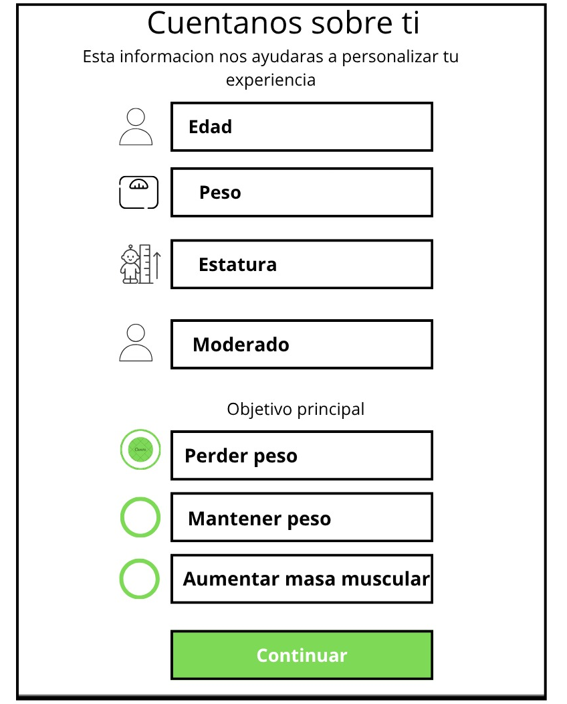
MOCKUP 📱

Slide 20
MOCKUP 📱

Slide 21
CONCLUSIÓN
FitWise busca desarrollar una solución tecnológica que facilite el acceso a orientación básica sobre entrenamiento y alimentación, especialmente para personas que están comenzando a realizar actividad física.
A través de una aplicación móvil, buscamos integrar rutinas, guía de ejercicios y máquinas, estimación de requerimientos calóricos y recomendaciones de alimentación en una sola plataforma.
El proyecto nos permitirá aplicar nuestros conocimientos de desarrollo de software, bases de datos, desarrollo móvil, diseño UX/UI y metodologías ágiles para transformar una problemática identificada en una solución tecnológica funcional.

Slide 22
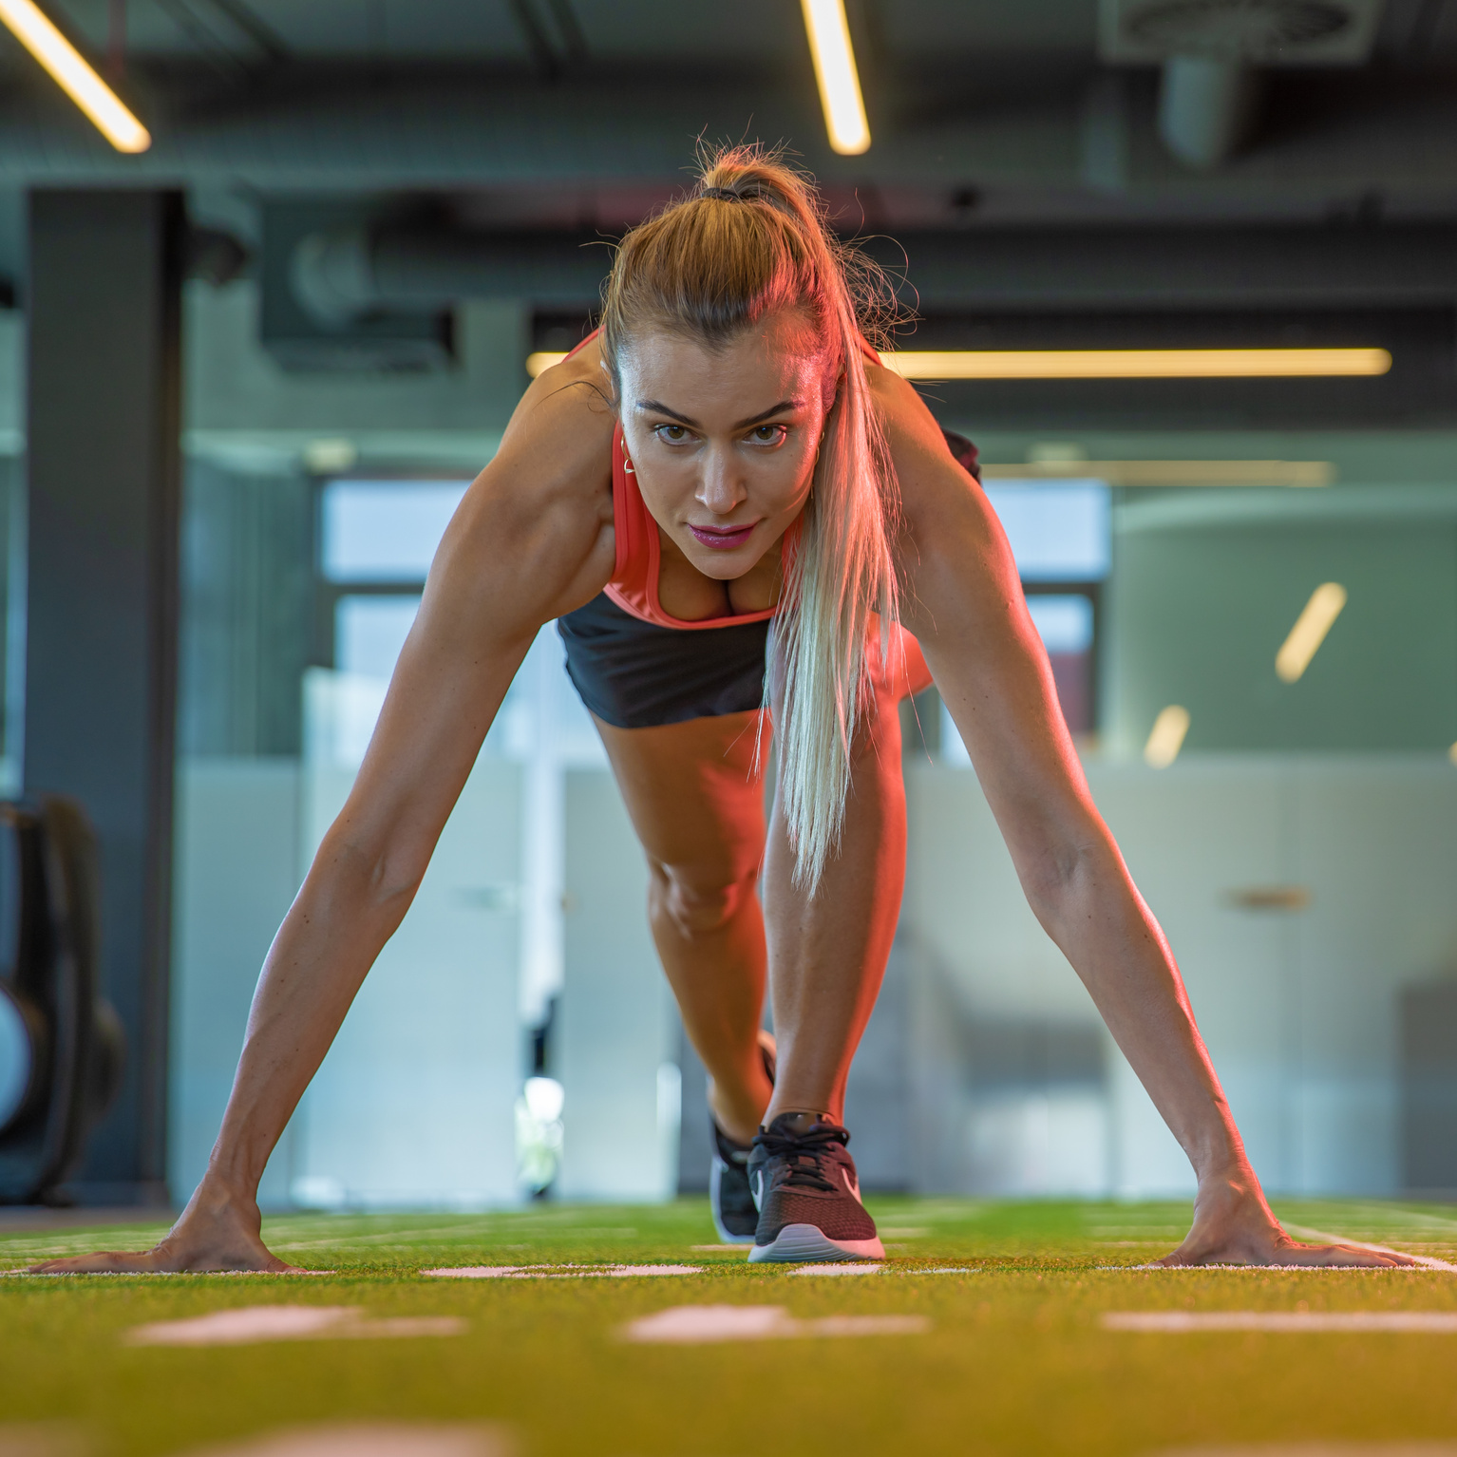
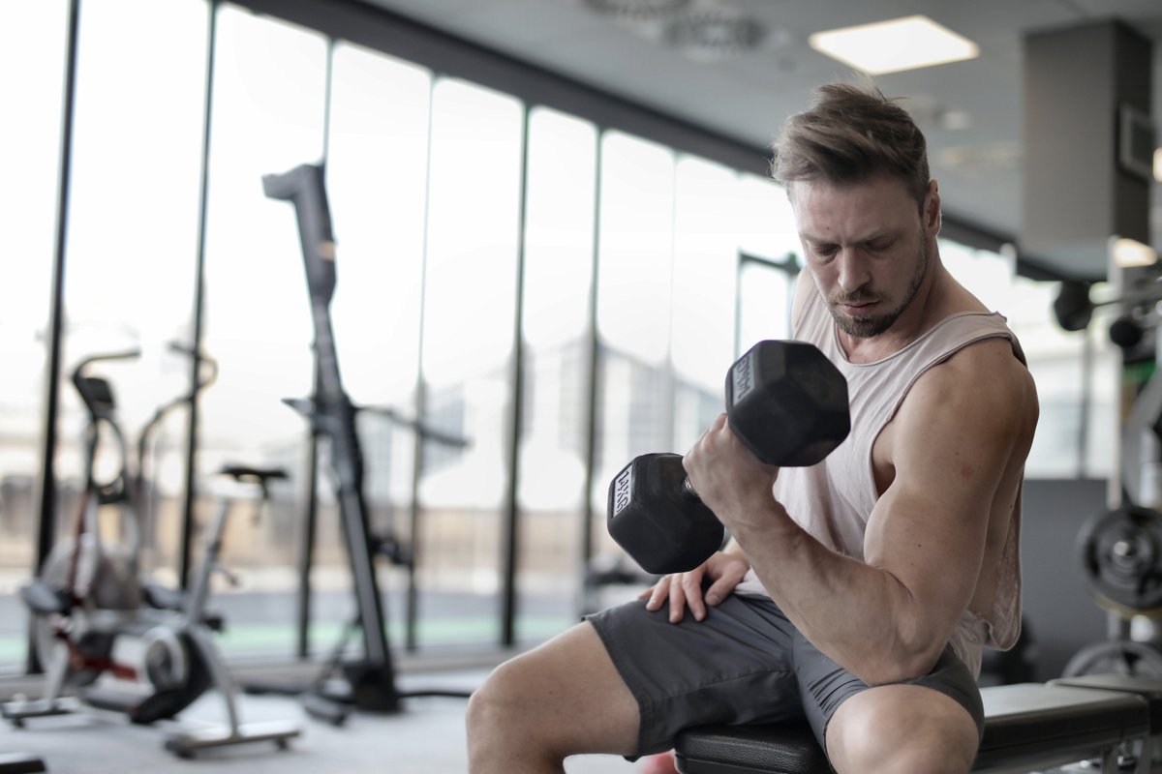
¡GRACIAS POR
SU ATENCIÓN!

